Slide 1
Ecuación diferencial con cambio de variable
MSc. Norberto Oviedo Ugalde

Slide 2


EJERCICIO
Usando la sustitución $u = ln⁡(y)$, determine la solución de la siguiente ecuación diferencial:
$$x\frac{dy}{dx} − 4 x^{2} y + 2y\ln{y}=0$$
1

Slide 3
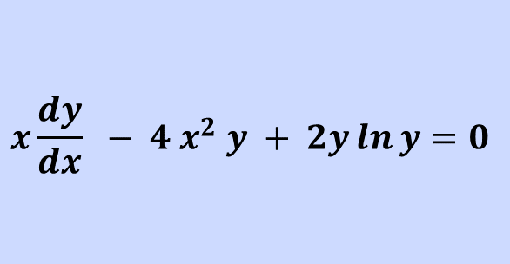
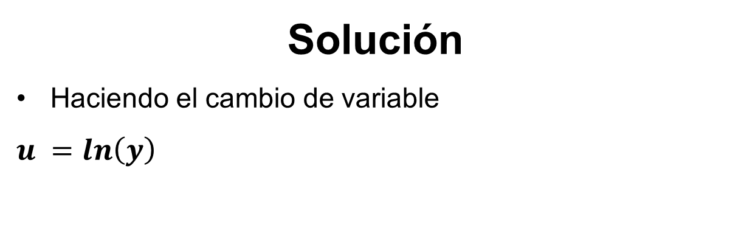

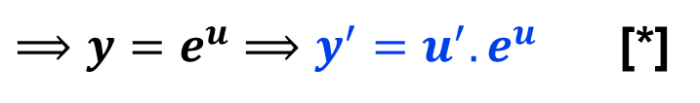
1
Solución
Haciendo el cambio de variable
$u =\ln\left(y\right)$
$$x\frac{dy}{dx} − 4 x^{2} y + 2y\ln{y}=0$$
$⟹y=e^{u}⟹{y^{′}=u}^{′}.e^{u}$ [*]
la ecuación 1 se transforma en la ecuación diferencial:
$$x e^{u}\frac{du}{dx} − 4 x^{2} e^{u} + 2 u e^{u} =0$$
$$⟹x\frac{du}{dx} − 4 x^{2} + 2 u =0$$
Dividiendo por $x≠0$:
$\frac{du}{dx} +\frac{2u}{x} =4x$ Lineal en $u(x)$

Slide 4
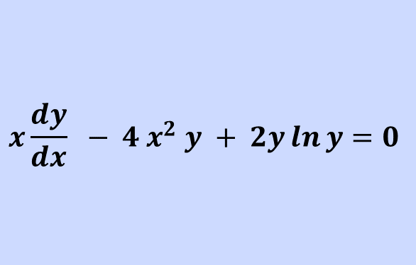
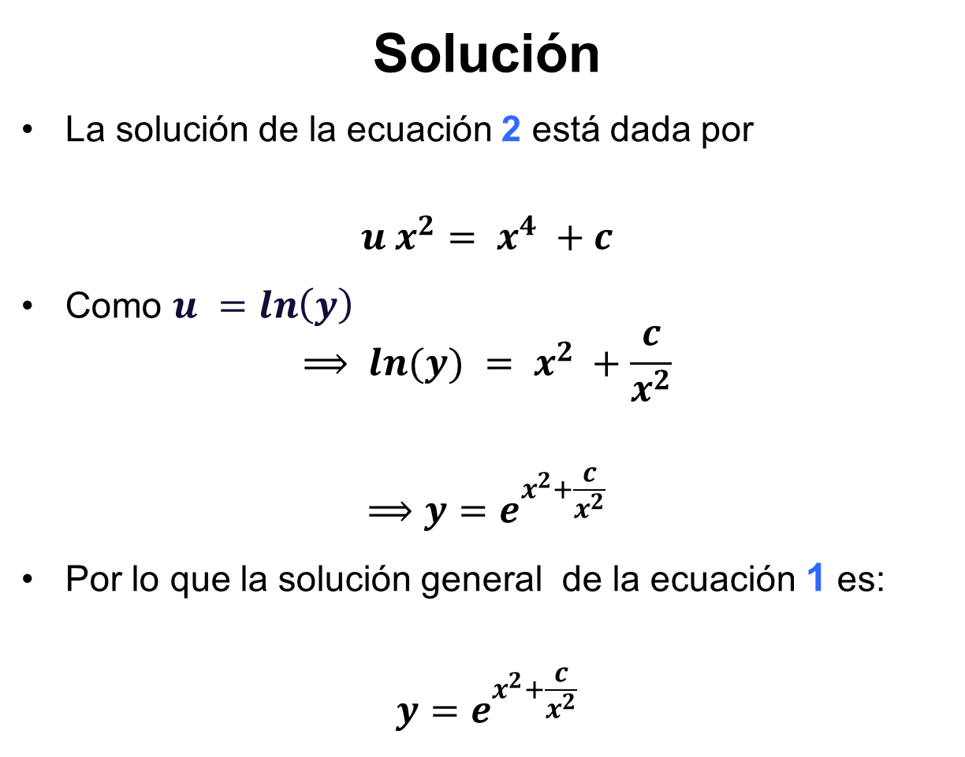
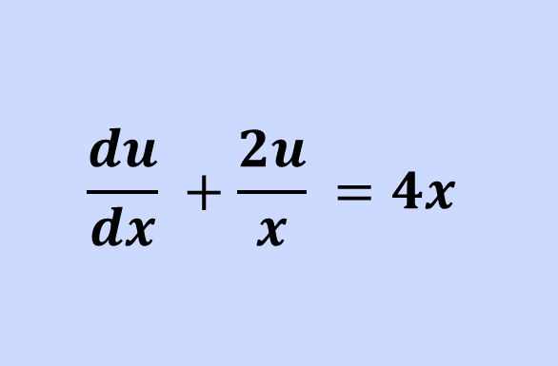
1
Solución
La solución de la ecuación 2 está dada por
$$u x^{2}= x^{4} +c$$
Como $u =\ln\left(y\right)$
$$⟹ \ln{(y)} = x^{2} +\frac{c}{x^{2}}$$
$$⟹y=e^{x^{2}+\frac{c}{x^{2}}}$$
Por lo que la solución general de la ecuación 1 es:
$$y=e^{x^{2}+\frac{c}{x^{2}}}$$
$$x\frac{dy}{dx} − 4 x^{2} y + 2y\ln{y}=0$$
2
$$\frac{du}{dx} +\frac{2u}{x} =4x$$

Slide 5
Vicerrectoría de Docencia
CEDA-TEC Digital
Proyecto de Virtualización 2018
Ecuaciones Diferenciales
MSc. Norberto Oviedo Ugalde - Profesor
Bach. Dayana Calderón Prado - Estudiante Asistente
Ing. Luis Carlos Guzmán Arias - Coordinador de Diseño

